Slide 1
Kokie svarbiausi Renesanso epochos bruožai? Idėjos? Raiška mene. Pavyzdžių komentaras.
Kas lemia asmenybės vertę Renesanso kūriniuose?
Kokių kultūros laimėjimų pasiekė Lietuva Renesanso epochoje?
Kodėl būtent reformacija ir kaip paveikė lietuvių literatūros, kalbos ir knygos istorijos eigą?

Slide 2
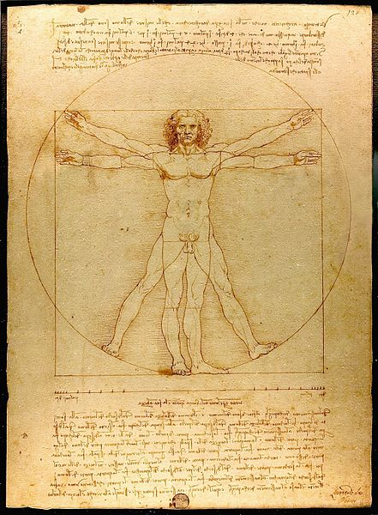
Leonardo da Vinčis. Žmogaus figūros proporcijos apskritime ir kvadrate. Apie 1449 m.

Slide 3
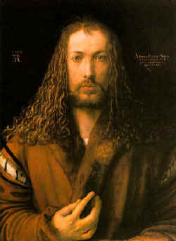
Svarbus Diurierio ankstyvosios kūrybos tarpsnio laimėjimas yra autoportretai – įspūdingas išaugusios menininko savimonės liudijimas. Ypač tai pasakytina apie 1500 m. sukurta autoportretą, kompozicija ir vaizduosena primenantį viduramžių Kristaus paveikslą – tai tarsi nuoroda į dieviškąją meninės kūrybos prigimtį.
Smarkiai individualizuoti jo autoportretai ir gausūs amžininkų atvaizdai spinduliuoja gyvą, žmogišką šilumą ir, nepaisant nedidelių mastelių, yra labai monumentalūs.
Diureris. Autoportretas. 1500 m.

Slide 4
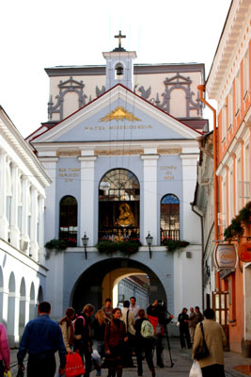
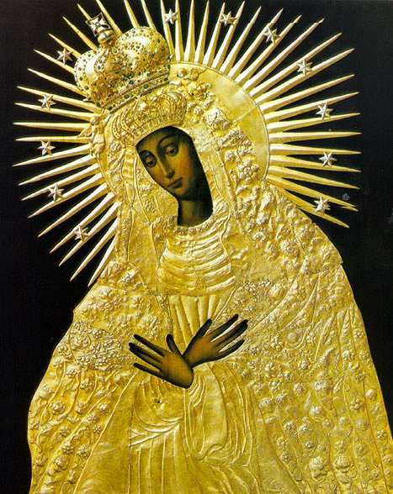
Vilniaus Aušros vartai. Pastatyti XVI a.
Mergelės Marijos paveikslas. Nutapytas nežinomo italų dailininko XVI a. II-oje pusėje.

Slide 5
Užduotis
XVI a. duoda Lietuvai savarankišką asmenybę.
Paaiškinkite ir pateikite pavyzdžių.
Jeigu tie gyvenimai, pasirinkimai, tekstai, knygos yra žmogiškosios patirties manifestacijos, kokios jos?
manifestãcija [lot. manifestatio — parodymas, atskleidimas], viešas masinis renginys solidarumui, protestui pareikšti.

Slide 6
Užduotis
Įrodykite, kad jie ne tik stiprūs, bet ir įvairūs žmonės.

Slide 7
Užduotis
Renesanse daugiausia įvairovės ir daugiausia asmenybių.
Įrodykite.

Slide 8
Užduotis
Lietuvybė XVI a. skleidžiasi kaip skirtingas išpuoselėtas individualumas.
Yra skirtingų lietuvybės sampratų.
Kokių?
Tautų gyvenimo būdo skirtumai nesukelia man jokių kitų jausmų, išskyrus įvairovės teikiamą malonumą.
Montenis

Slide 9
Lietuvą įmanu suprasti kaip įvairovės šalį.
Č.Milošas

Slide 10
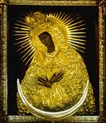
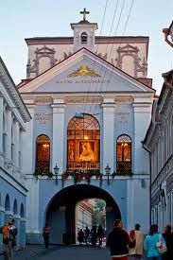
Į Vilnių, Lietuvos sostinę, skirtybių, išpuoselėtos įvairovės miestą, derėjo ir dera įeiti pro Aušros vartus nukėlus kepurę

Slide 11
Minties įvairovė, tolerancija Lietuvoje
Per minties įvairovę mes galime paliudyti Renesansą Lietuvoje.

